Slide 1
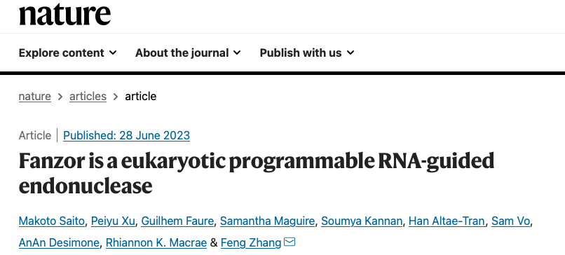

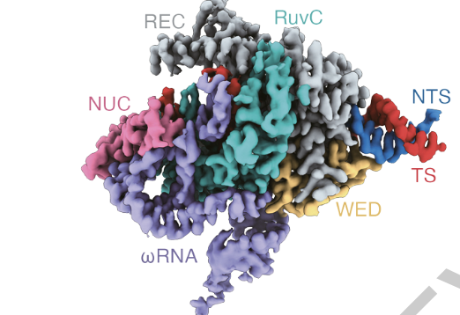
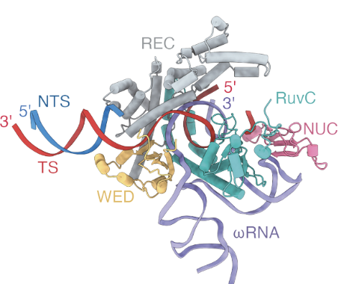
真核细胞里的 CRISPR 系统

Slide 2
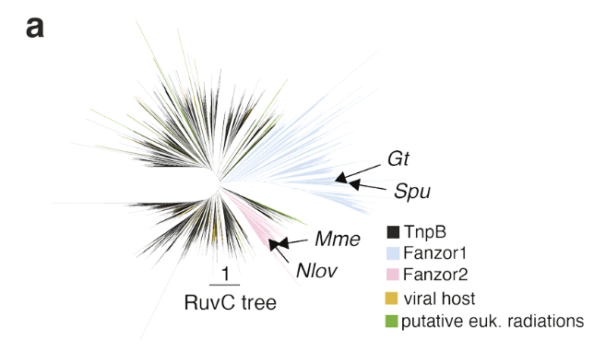
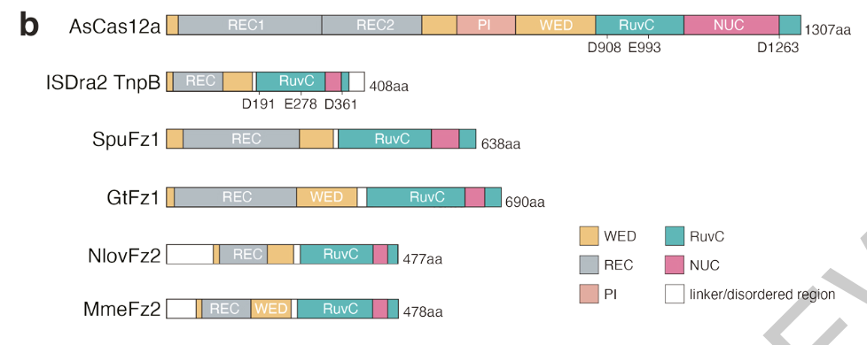
不同类型 Fanzor系统的鉴定
Fanzor 是由真核细胞中转座子编码的一种类 TnpB 蛋白，最初被认为可能通过其甲基转移酶活性来调控转座子。最近，TnpB 被报道是一种新型 RNA 引导的核酸内切酶系统(OMEGA) 的一员，OMEGA 包含了 RNA 引导的内切酶（TnpB, IscB, IsrB) 和转座子末端转录的非编码 RNA (wRNA)。OMEGA 系统是 CISRPR-Cas 系统的前身，TnpB 则进化成 Cas12 蛋白。考虑到 Fanzor 和 TnpB 的相似性，Fz (Fanzor 缩写）很有可能是一种真核细胞中的 CRISPR-Cas/OMEGA 系统。

Slide 3
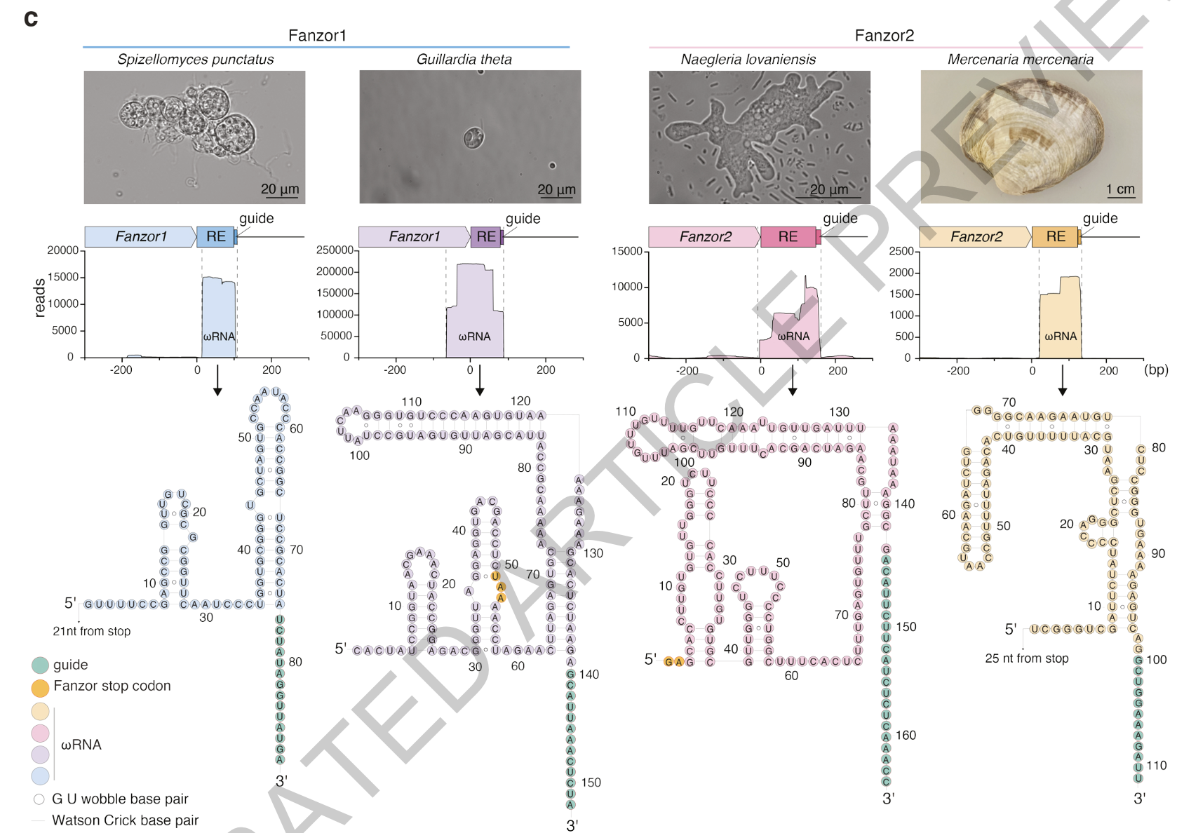
Fz-RNA 复合物可以定向切割 DNA

Slide 4
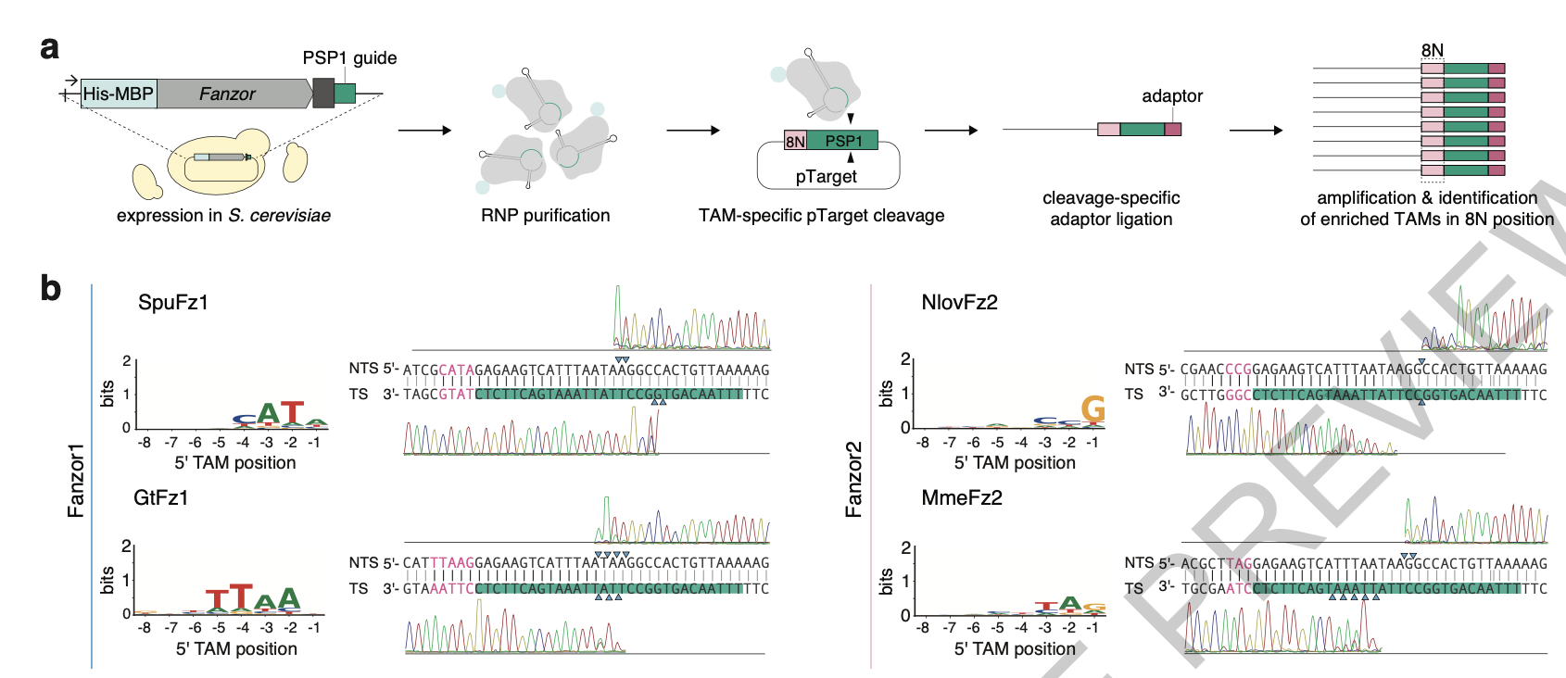
不同 Fz 同源蛋白有不同的切割模式

Slide 5
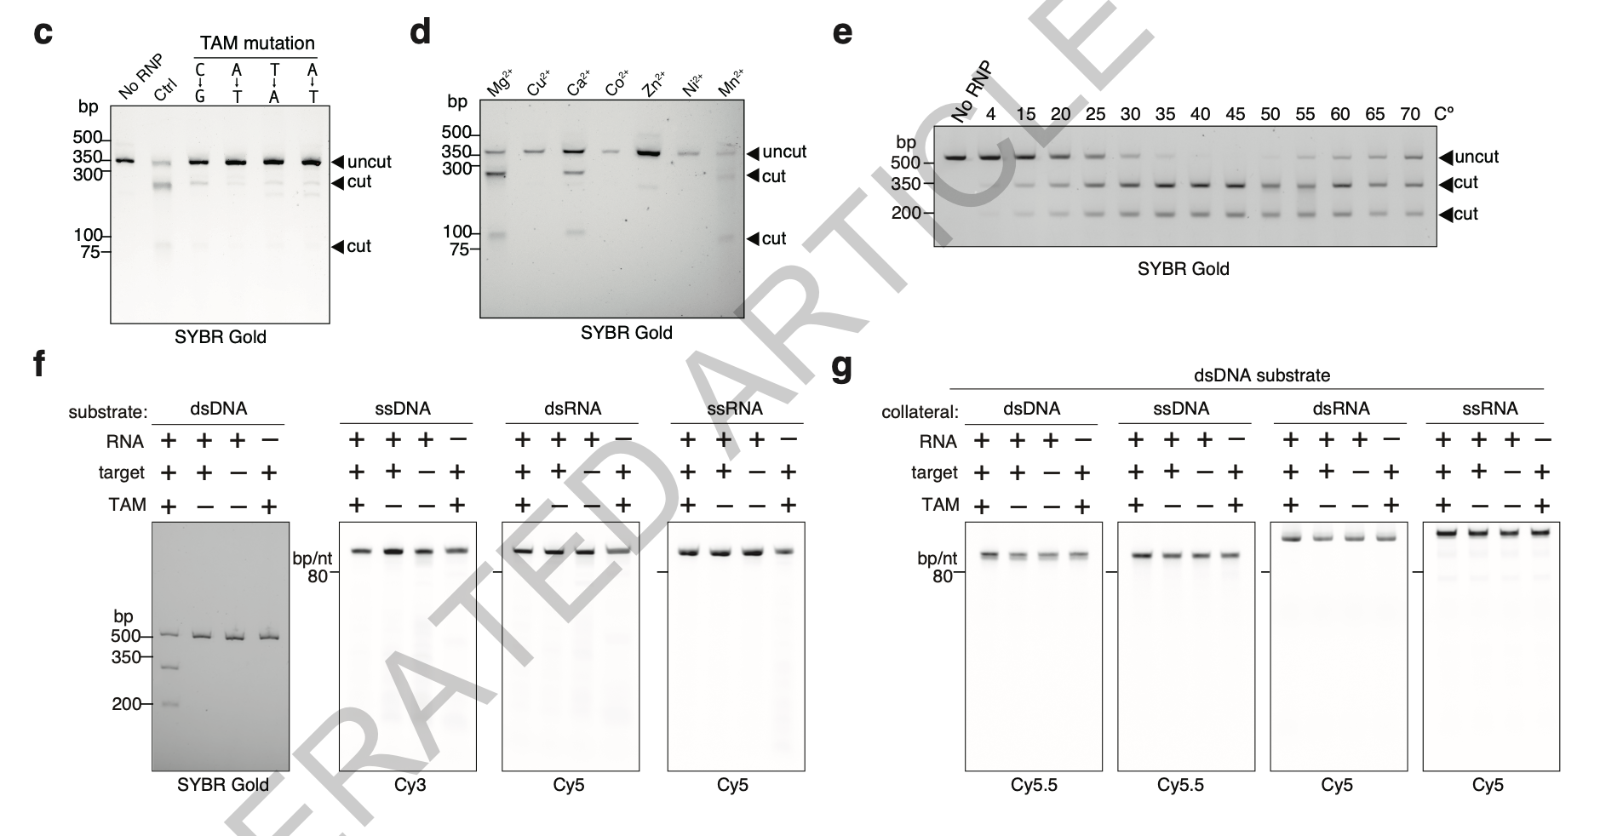
Fz 系统切割 DNA 需要的条件

Slide 6
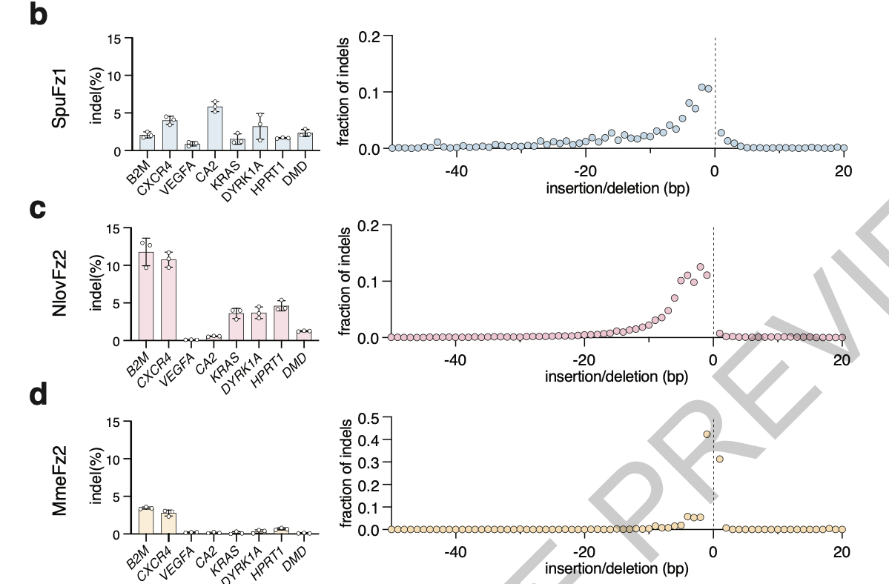
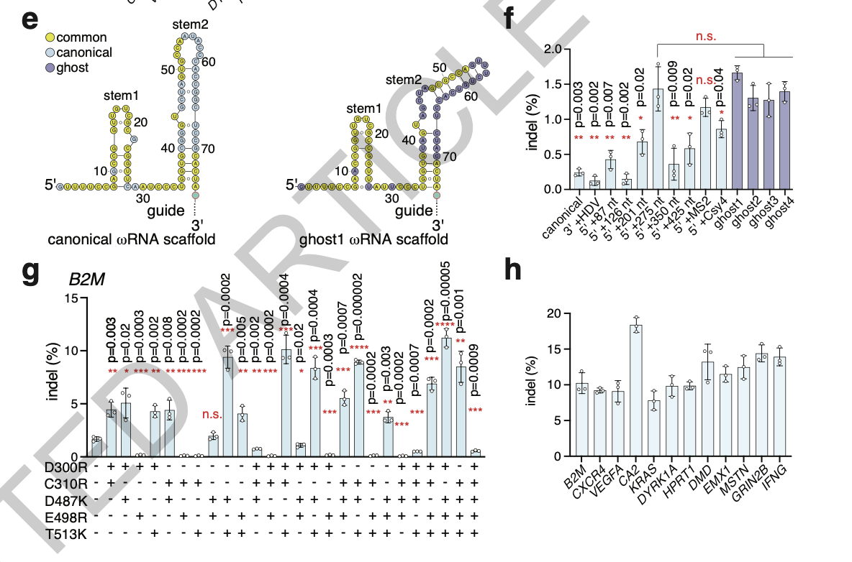
Fz 系统切割人类基因组

Slide 7
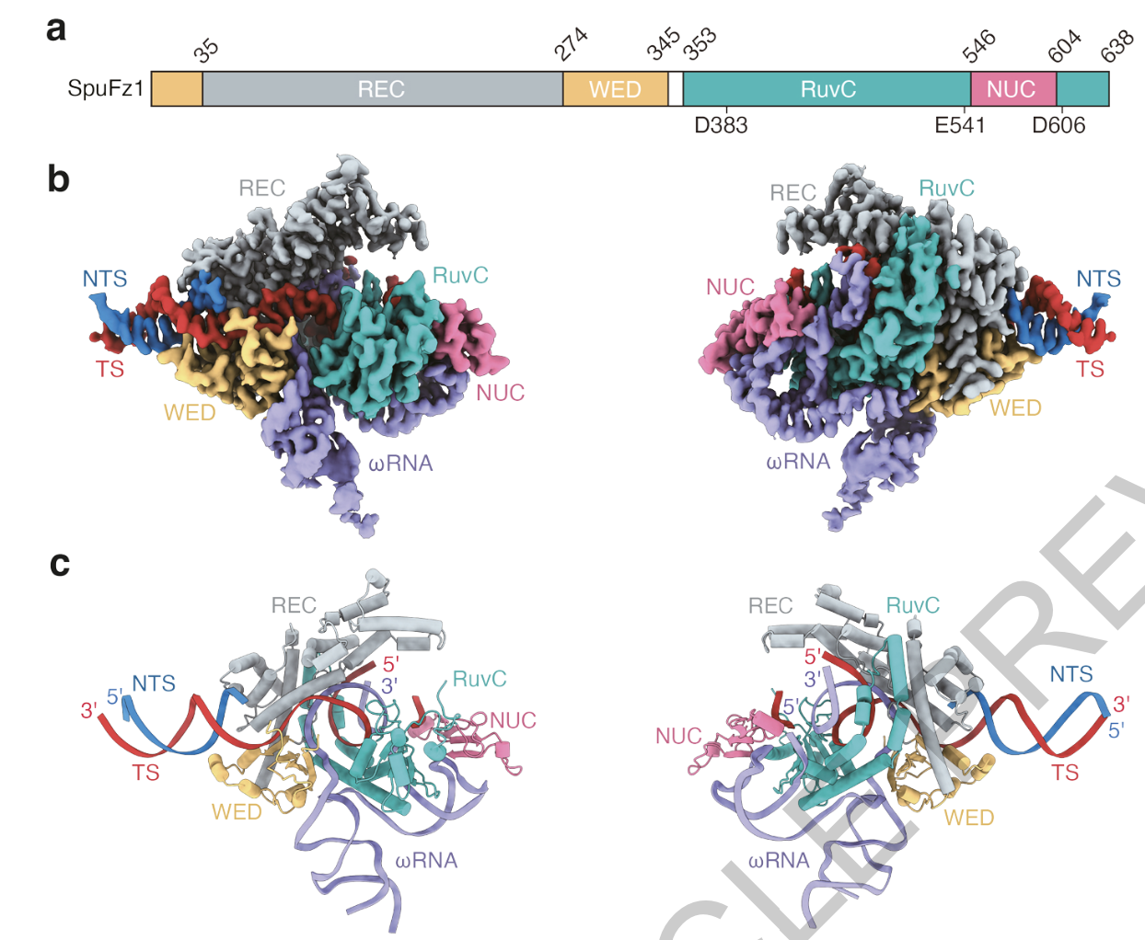
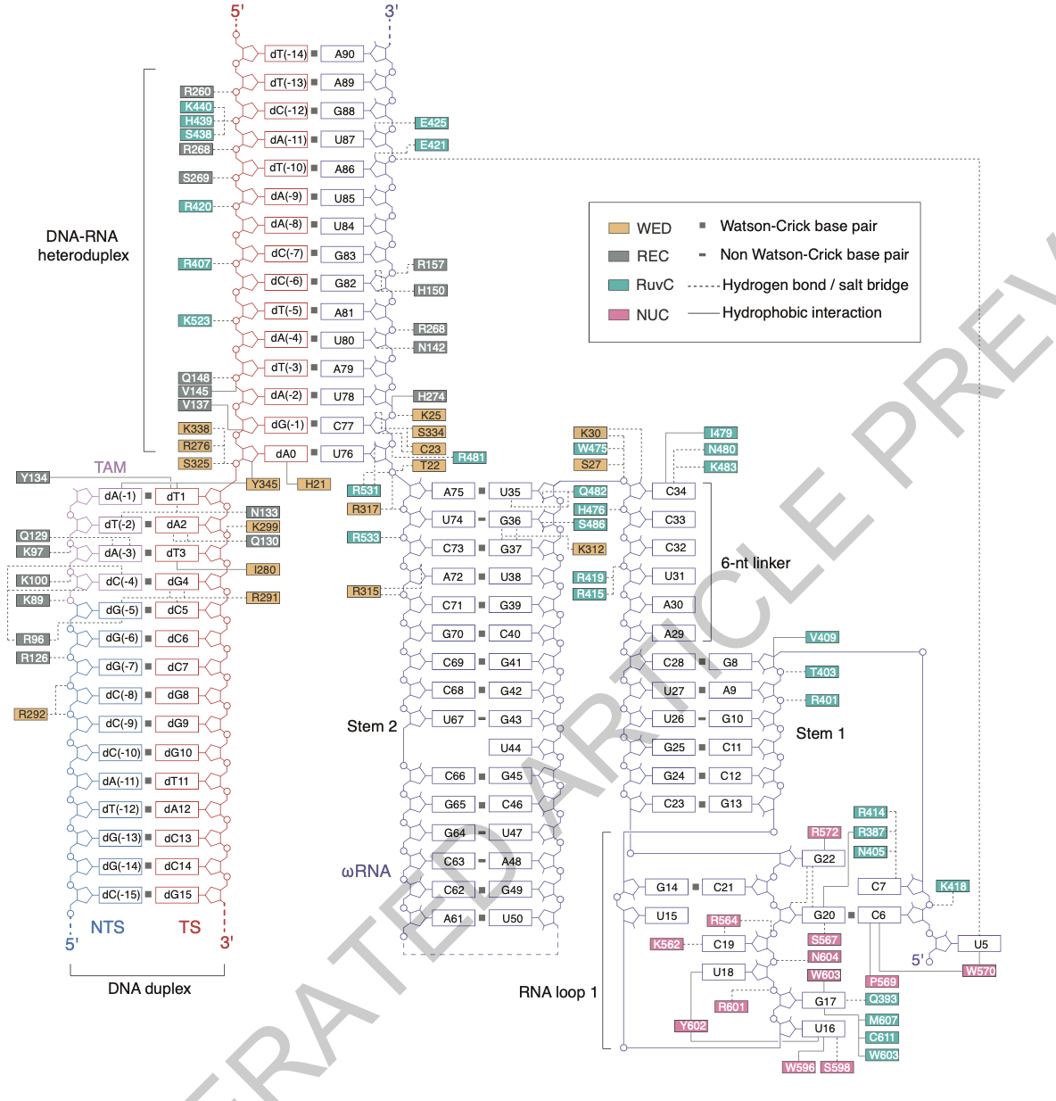
SpuFz1-RNA-target 三维结构分析

Slide 8
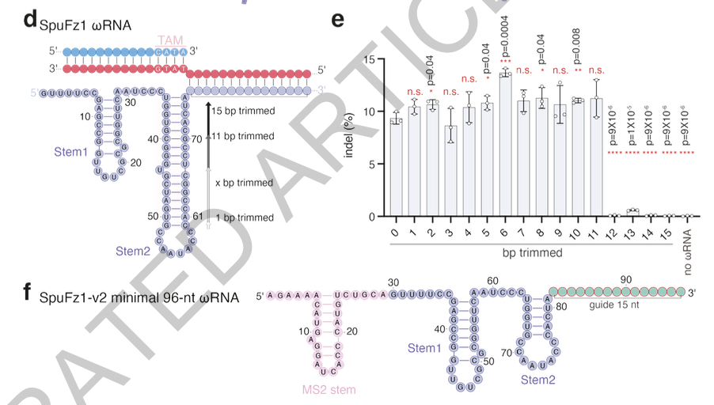
进一步改造 wRNA 的结构

Slide 9
写在最后：我的观后感
这是基因编辑领域的重大突破吗？也许是，目前来看我个人持保守意见。这个研究的一大意义在于确认了在三种不同的生命系统中 RNA 引导的核酸内切酶系统都是存在的，这个其实也是我之前的疑问，但是显然在真核细胞中，这个系统不是用来做细胞免疫的，而更大程度上是通过原核生物的转座子转进去了。那么发现这个系统的意义在哪里？文章中指出了，这个系统也是可以用来切割人类基因组的，显示可以成为新的基因编辑系统，而且有潜在的两点好处：1）蛋白质更小，更有利于递送；2）旁系切割少，脱靶更少。但是这显然并不是目前 CRISPR-Cas9 系统最缺乏的，因为减小 Cas9 的尺寸目前已经做了很多的工作，通过蛋白质工程把 Cas9 蛋白减小，包括发现一系列小尺寸 Cas9 蛋白等。而脱靶效应通过多年的努力，包括各种Cas9 的突变体，通过优化 sgRNA 的设计等都可以极大加少脱靶。而与经过多年探索和优化Cas9 系统相比，该系统的效率还是弱爆了，甚至连 Cas9 的base editor 也赶不上。如果要成为下一代编辑系统，还需要更远的路要走，因为是真核中发现的系统，对真核细胞能有更好的适用性吗？有更少的免疫反应吗？说实话，我没有看到很好的应用前景。不妨留言也说说你的看法吧。

